Slide 1
Corona-Update warum wir eine andere Situation haben 23.03.2022 PW

Slide 2
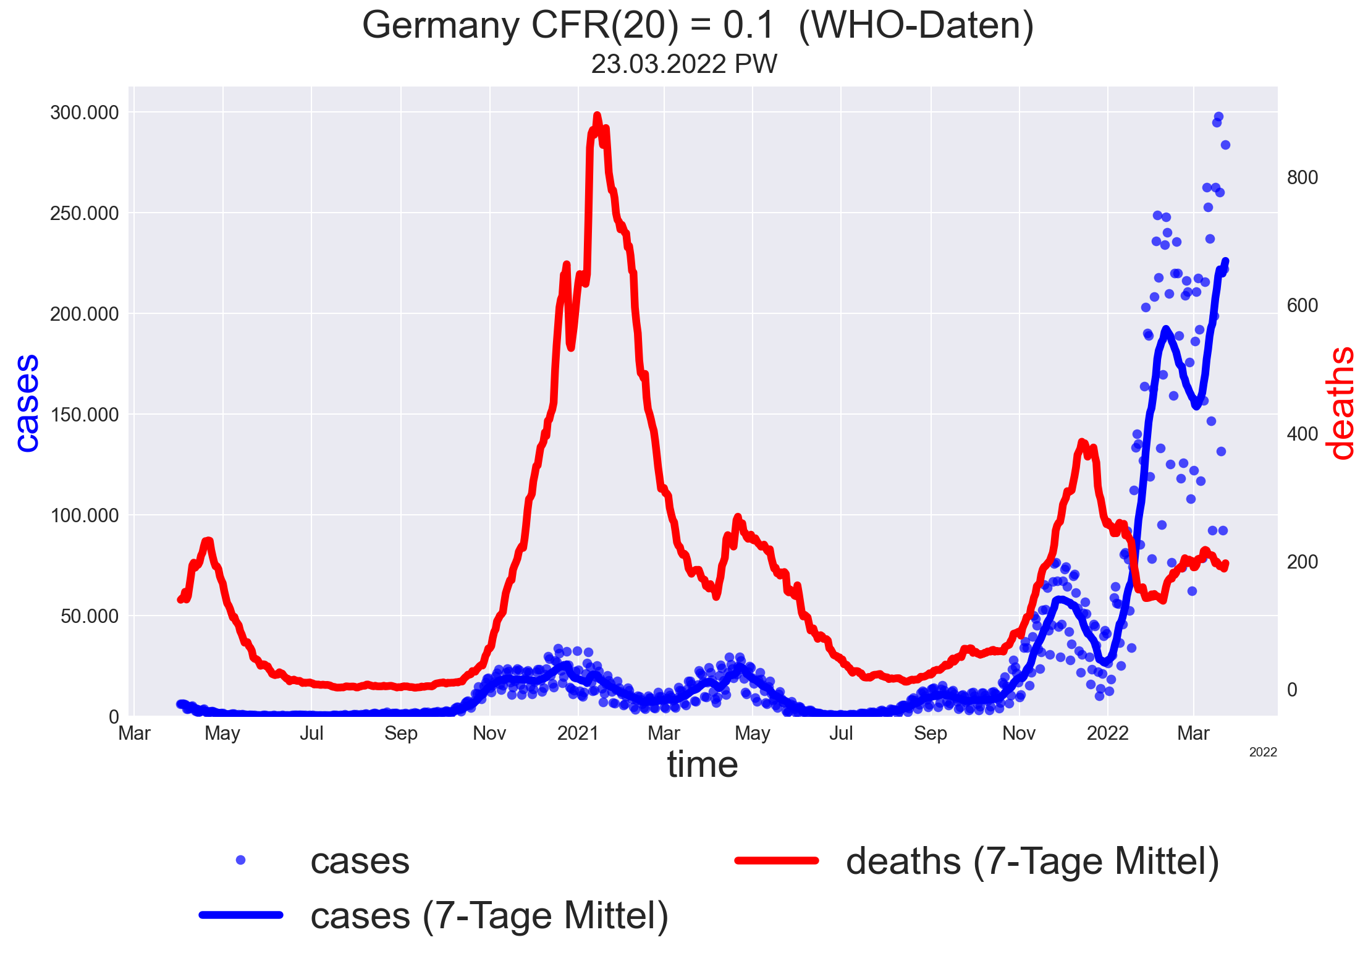
Omikron
BA.2
Sars-CoV-2
Alpha
Delta

Slide 3
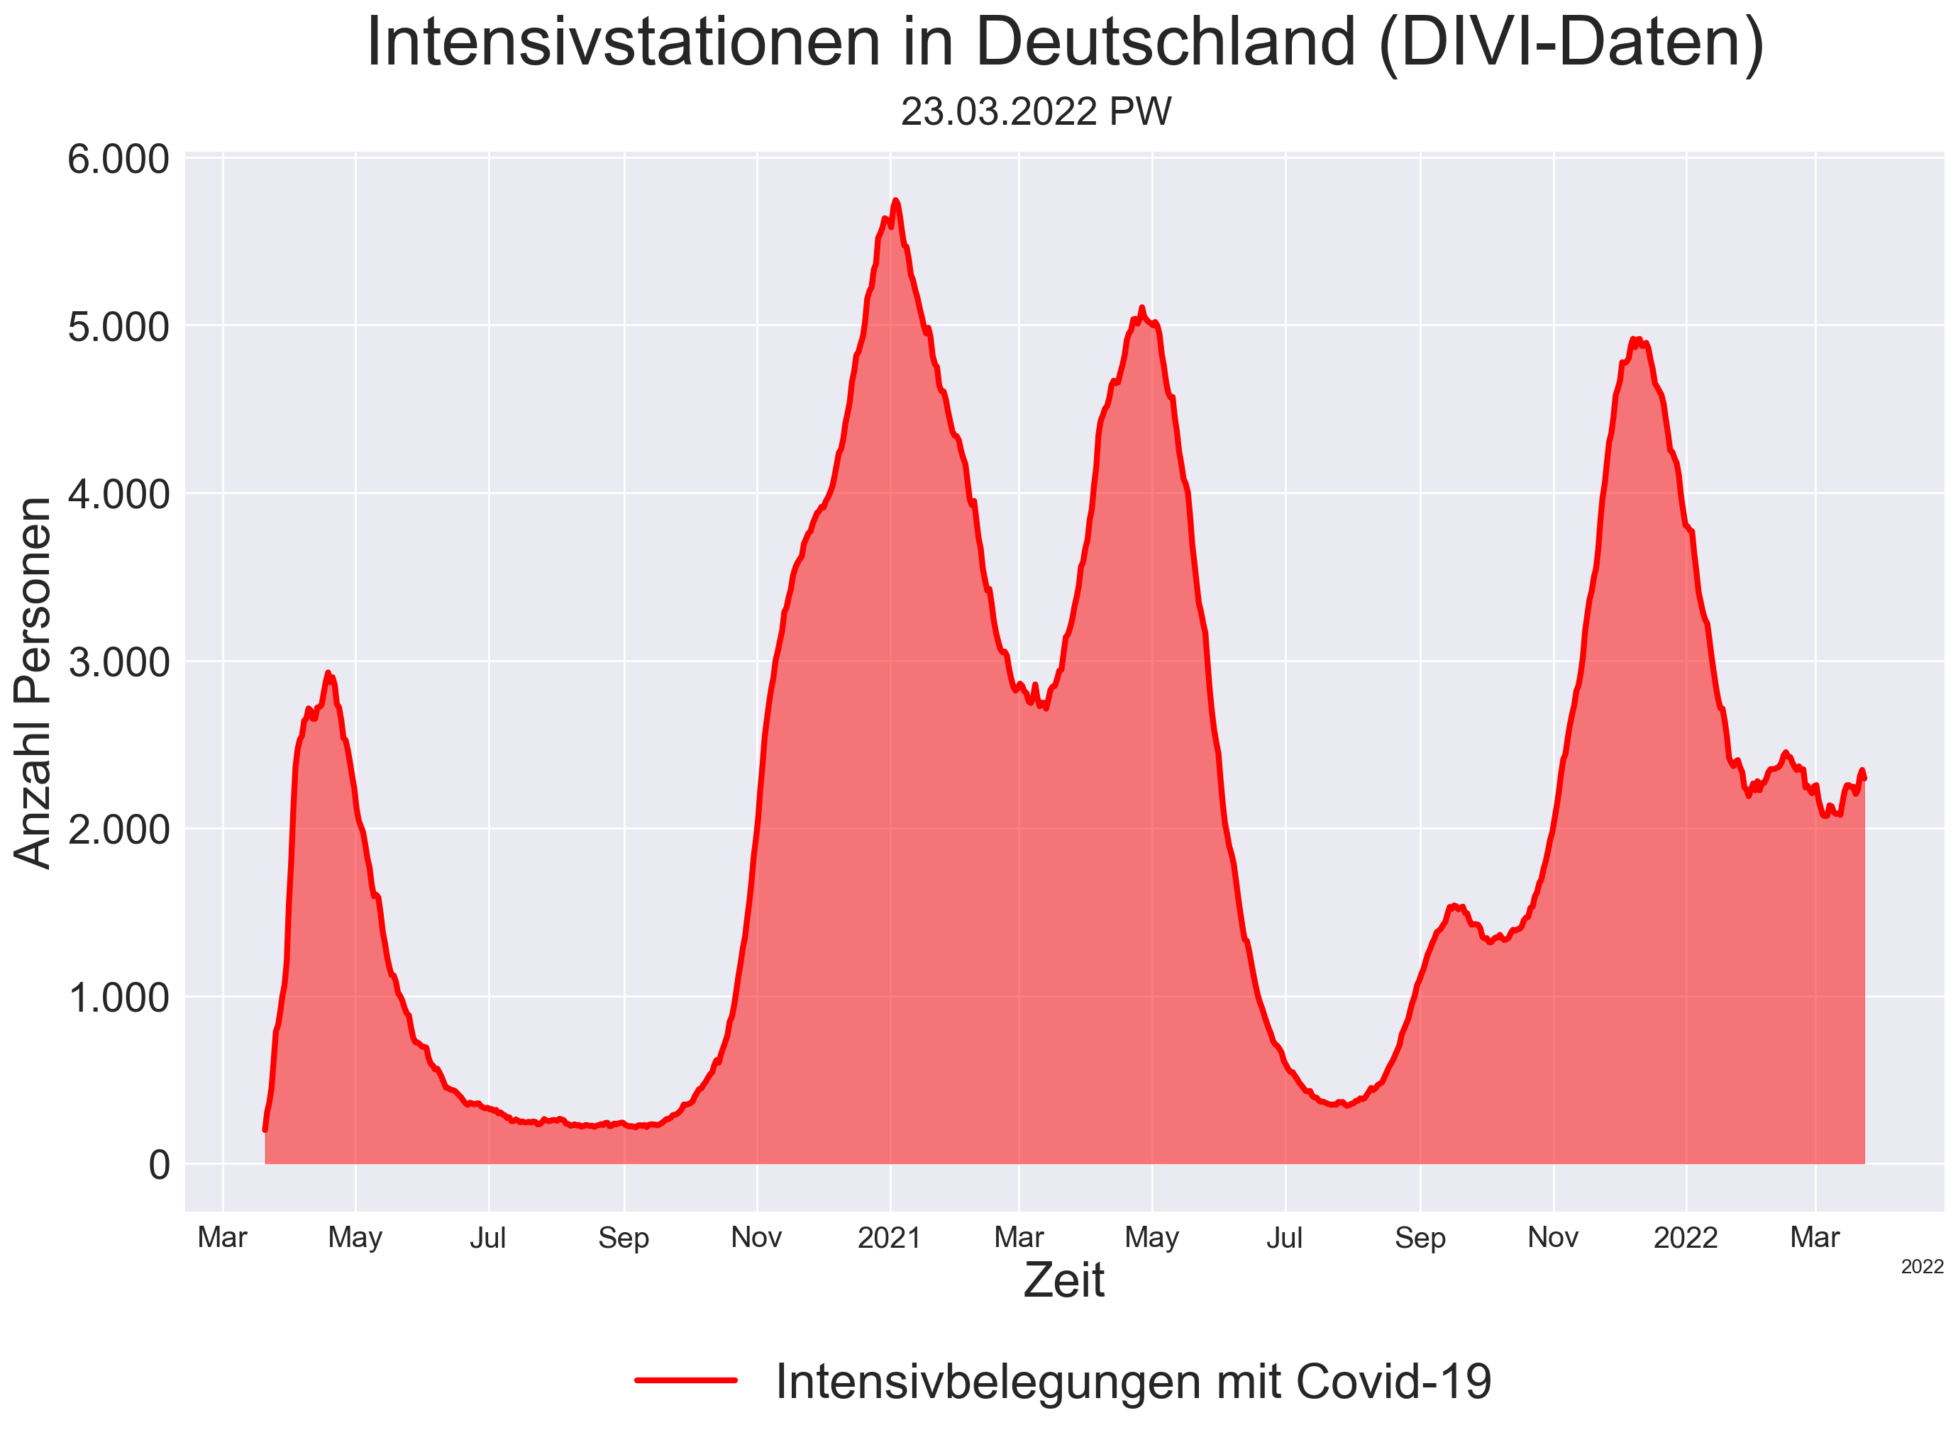
Omikron BA.1
BA.2
Sars-CoV-2
Alpha
Delta

Slide 4
Können wir etwas über die Wirksamkeit der Impfungen sagen?

Slide 5
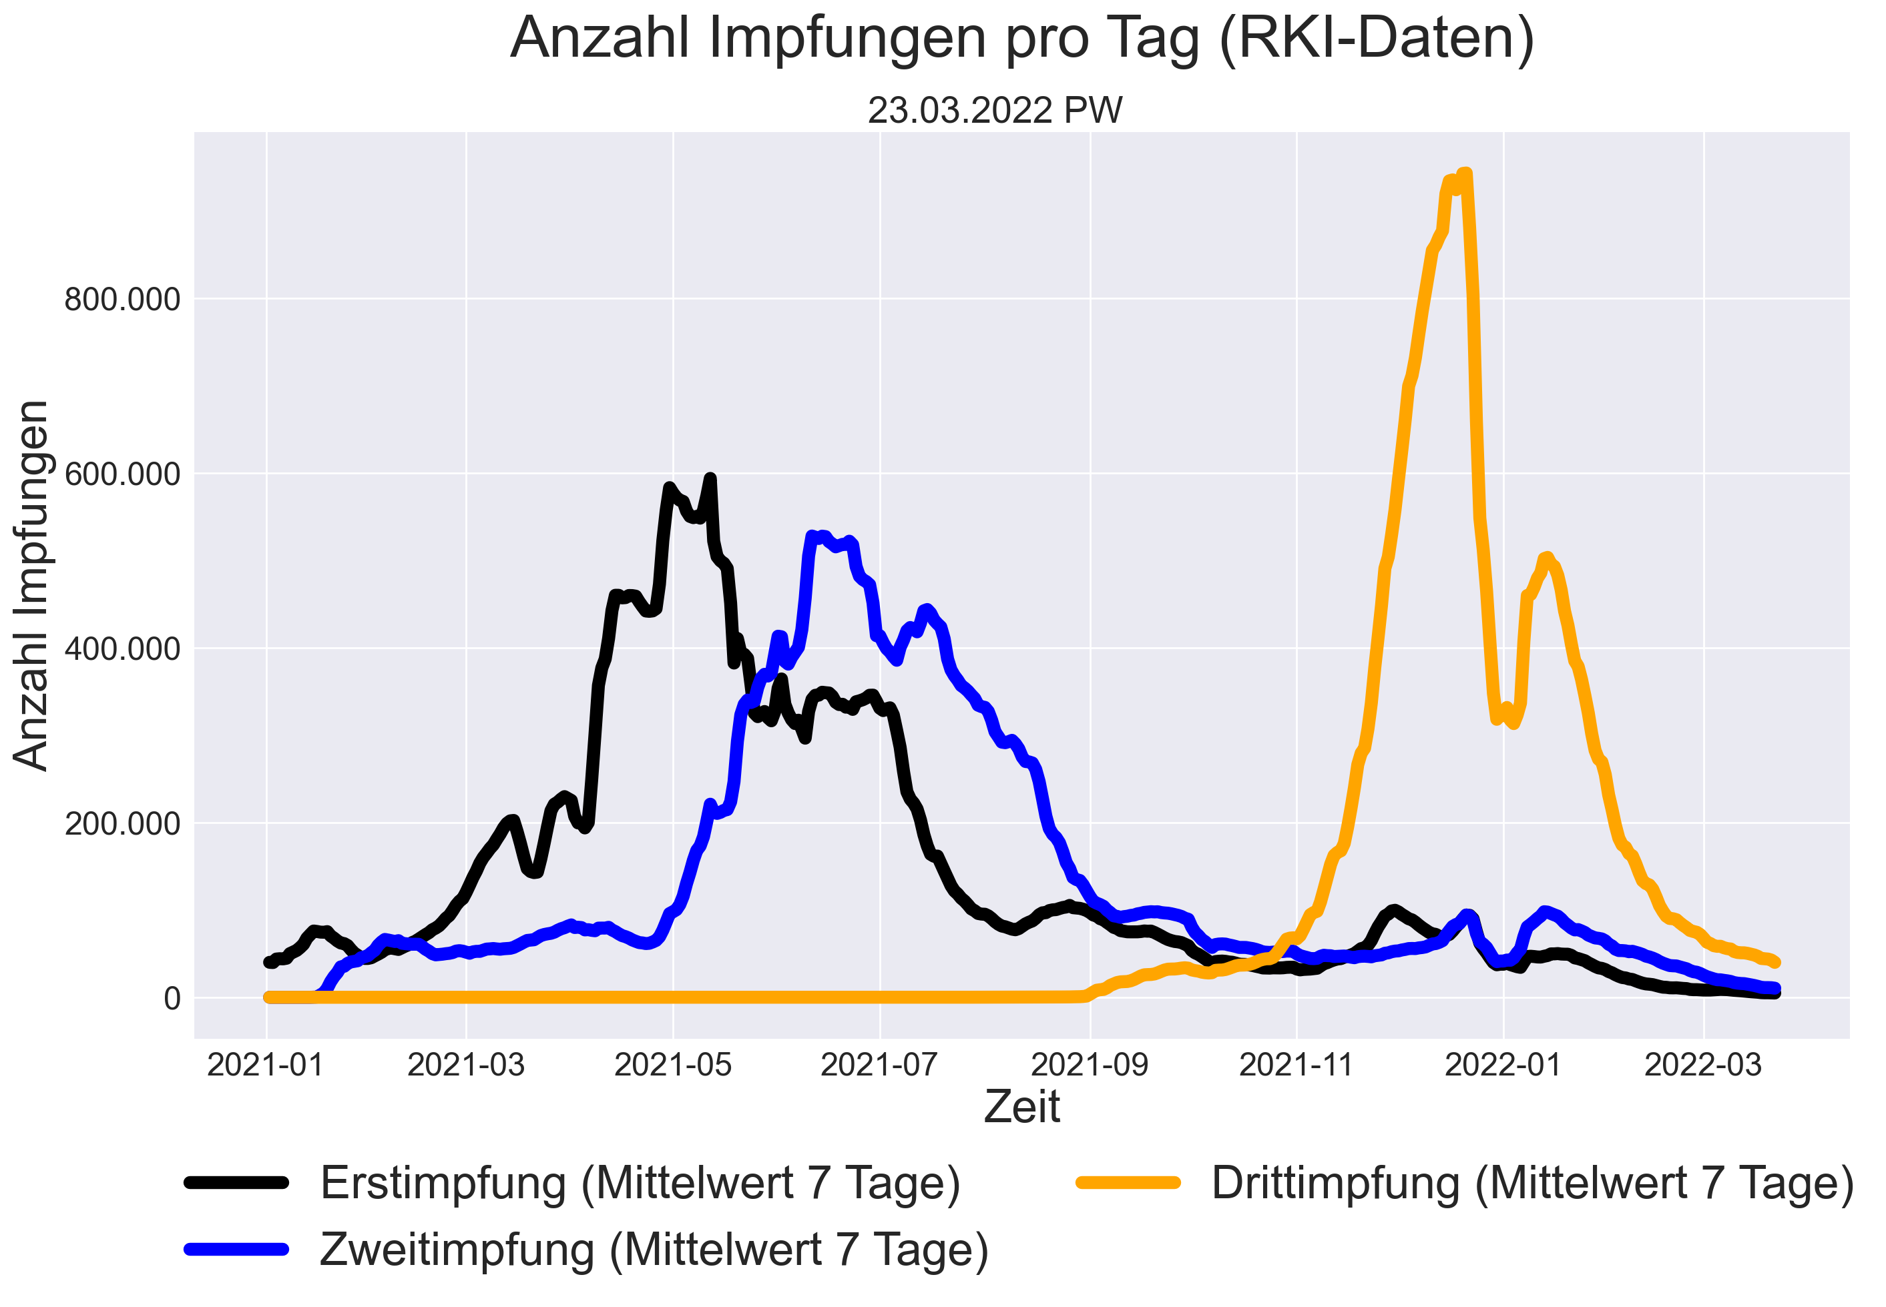
8 Monate

Slide 6
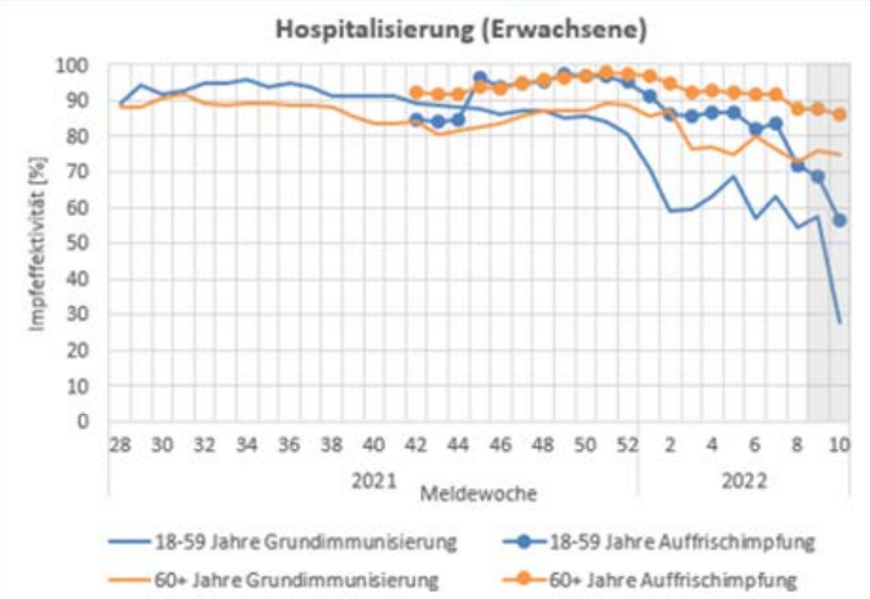
2,5 Monate
RKI Wochenbericht S. 28, 17.03.2022

Slide 7
Beobachtung
Die Impfeffektivität fällt seit ca. 2,5 Monaten stark ab (nur bei Erwachsenen)
Impfeffektivität (Hospitalisierung, Erwachsene) | Bis Ende 2021 (Delta) | Jan 2022 BA.1 dominant | Jan 2022 BA.2 dominant
2x geimpft | 80% | 60% | 30%
3x geimpft | 95% | 85% | 55%

Slide 8
Folgerung
Würde die Grundimmunität nachlassen, dann würde ein Gap zwischen Grundimmunität und Drittimpfung entstehen
ü
Grundimmunität > 8 Monate

Slide 9
Beobachtung
Impfeffektivität:
Zeitliche Übereinstimmung
der Ausbreitung der Variante Omikron BA.2 (seit Jahresanfang 2022)
Abnahme Impfeffektivität (seit KW 50 / 2021)

Slide 10
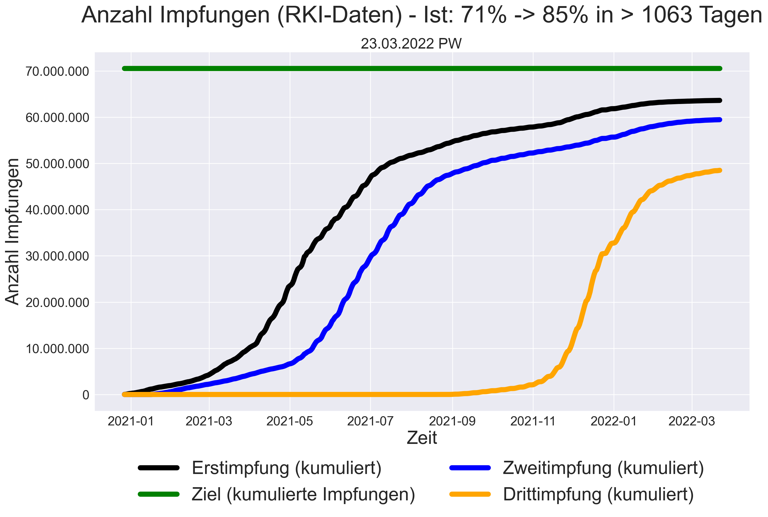

Slide 11
Fazit
Neuinfektionen steigen
Intensivbelegungen konstant
Todesfälle konstant
Impfungen wenige
Impfeffektivität sinkt

Slide 12
Was heisst das für uns?
fehlender Impfstoff gegen Omikron (frühestens Mai von BioNTech, Moderna: August)
Impfkampagne fast bei 0
Impfeffektivität gegen BA.2 stark gesunken
Bedeutung von Genesenen Status zur Immunisierung nimmt zu

Slide 13
Was heisst das für uns?
Risiko schwerer Verläufe im Unternehmen ist klein geworden
Risiko, dass viele Kollegen gleichzeitig ausfallen ist hoch
Maßnahmen anpassen:
Abstand, Maske, weniger Treffen
mehr Homeoffice, wo es möglich ist
Motivation für Omikron Impfung, sobald verfügbar

Slide 14
Vielen Dank

